Slide 1
План-капкан до лета

Slide 2
План лекции
Информация об этом курсе
Темы со звездочкой
Темы по алгосам
Темы по языку Си
Как делать лабы на gitlab.ccfit.nsu.ru

Slide 3
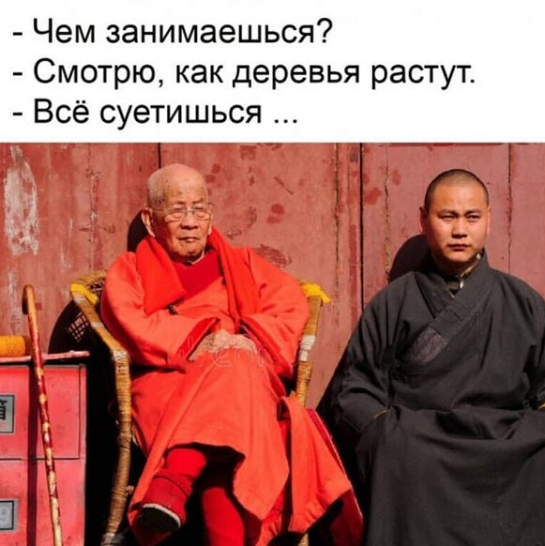
Информация об этом курсе

Slide 4
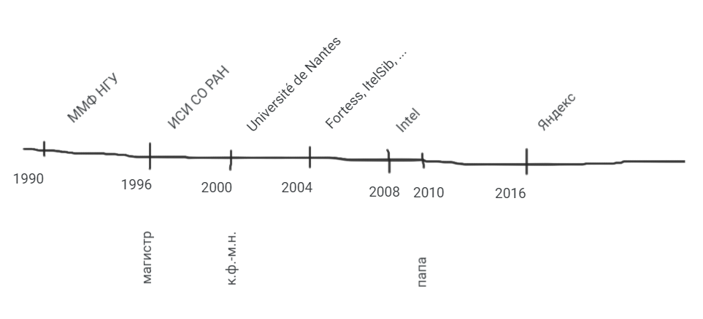
Информация об этом курсе
Петров Евгений Сергеевич
CatBoost
ML Infra
Индустриальный
доцент

Slide 5

Информация об этом курсе
Петров Евгений Сергеевич
Программа курса
https://www.nsu.ru/n/information-technologies-department/education_fit/programs/OOP/09-03-01/piikn/rabochie-programmy/09.03.01_PIiKN_B1.B.4.pdf
Лекция + семинар + практика каждую учебную неделю
1й семестр
16 учебных недель
Дифференцированный зачёт
2й семестр
16 учебных недель
Экзамен

Slide 6
Учебная литература
Денис, Ритчи «Язык программирования Си», 3-е издание
Кормен и ещё три автора «Алгоритмы: построение и анализ», любое издание
Макконелл «Совершенный код», любое издание
Чурина, Цикоза методическое пособие в 3-х частях к курсу «Методы программирования»
Полный список литературы см. в программе курса

Slide 7
Темы со звездочкой
До конца мая
Сложность вычислений
Формальные грамматики
Совершенный код
Оптимальный код
Параллельный код
Машинка

Slide 8
Темы по алгосам
До ½ апреля
Кодирование
Графы
Перебор
Динамика
До конца декабря
Поиск
Сортировки
Контейнеры – стек, очередь, список, хэш таблицы, деревья

Slide 9
Темы по языку Си
До ½ октября
Си = Питон, но
Другая типизация – большая тема
Система типов, размещение в памяти, приколы с выражениями
Другая модульность – большая тема
Раздельная компиляция, связывание имен
Есть препроцессор – пара лекций

Slide 10
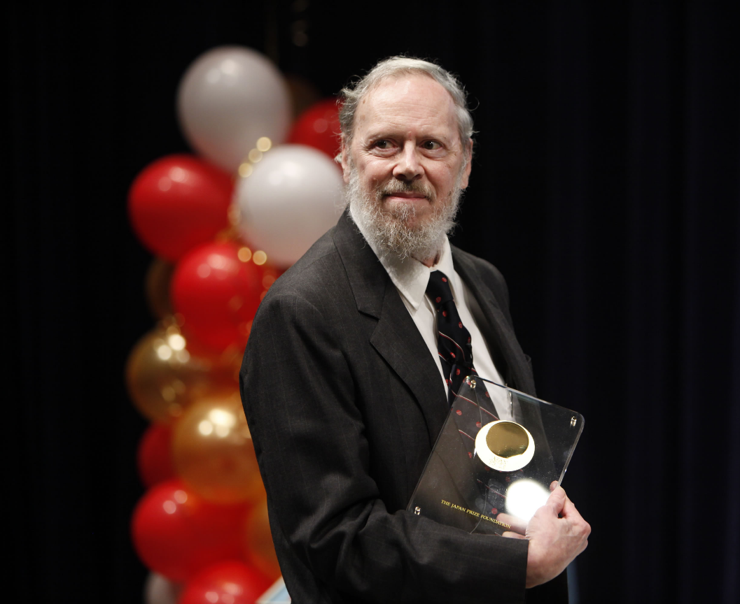
Метаинформация о языке Си
Dennis Ritchie (1941-2011)
Язык для разработки ОС UNIX
1969-1973, Bell Laboratories, США
Стандарты
ANSI (С89)
С99
С11

Slide 11
Метаинформация о языке Си
“Pretty much everything on the web uses those two things: C and UNIX,” Rob Pike tells Wired. “The browsers are written in C. The UNIX kernel — that pretty much the entire Internet runs on — is written in C. Web servers are written in C, and if they’re not, they’re written in Java or C++, which are C derivatives, or Python or Ruby, which are implemented in C. And all of the network hardware running these programs I can almost guarantee were written in C.”
Dennis Ritchie (1941-2011)
Язык для разработки ОС UNIX
1969-1973, Bell Laboratories, США
Стандарты
ANSI (С89), С99 С11

Slide 12
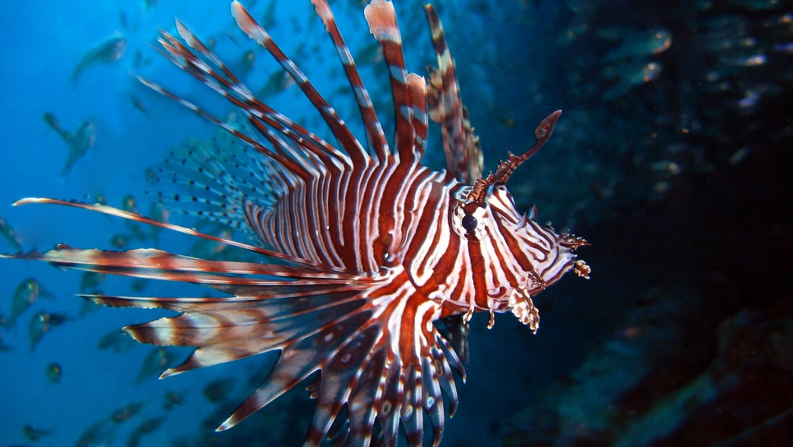
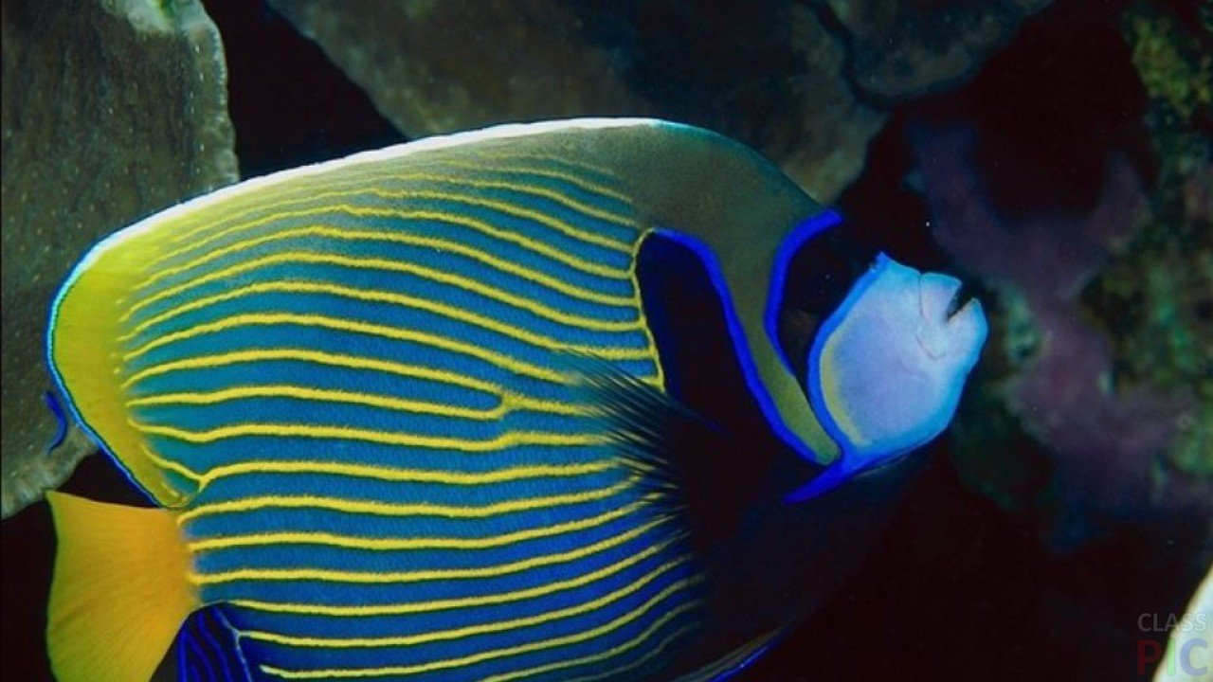
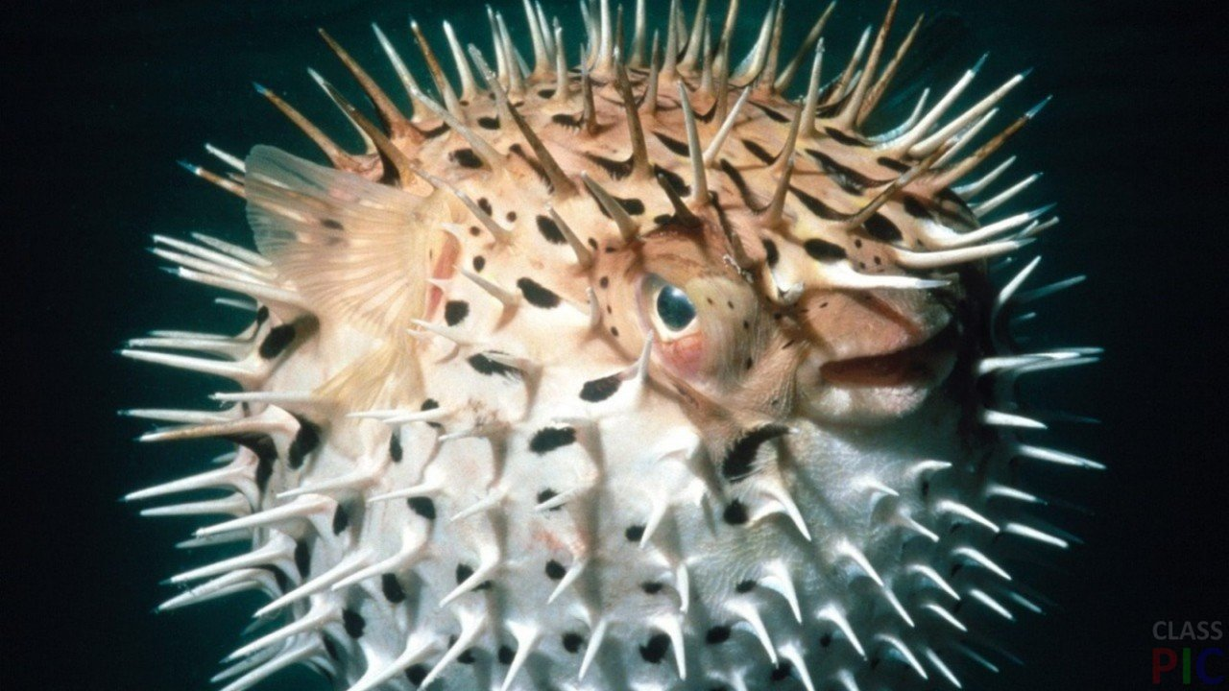
Си | Питон | Паскаль

Slide 13
"abc" -- строка 'a' -- символ 'abc' -- ошибка int x; x = 10; x = "abc"; // спецэффекты { // swap a <-> b t = a; a = b; b = t; } if (x < 0) x = -x; // синтаксически ok | "abc" -- строка 'a' -- строка 'abc' -- строка x = 10 x = "abc" { # синтаксическая ошибка t = a a = b b = t } if x < 0: x = -x # синтаксическая ошибка | "abc" -- ошибка 'a' -- символ 'abc' -- строка var x: integer; x := 10; x := 'abc'; // ошибка компиляции { многострочный комментарий t := a; a := b; b := t; } if x < 0 then x := -x; // синтаксически ok

Slide 14
void swap(int* a, int* b) { int t = *a; *a = *b; *b = t; } int main() { int x = 100, y = 500; swap(&x, &y); return 0; } | def swap(a, b): return b, a x = 100 y = 500 x, y = swap(x, y) | program s; procedure swap( var a, b: integer); var t: integer; begin t := a; a := b; b := t; end; var x, y: integer; begin x := 100; y := 500; swap(x, y); end.

Slide 15
Python ⚔️ Си
Императивный
Описание действий над данными
Интерпретируемый
Программу исполняет интерпретатор
Неявная типизация
Типы переменных назначает интерпретатор
https://www.codeconvert.ai/python-to-c-converter
https://syntha.ai/converters/python-to-c
Императивный
Компилируемый
Программу исполняет процессор
Явная типизация
Типы переменных назначает программист

Slide 16
Python ⚔️ Си
Python | Си | Особенности в языке Си
x = 1.5 x += 1 | double x = 1.5; x += 1; | для более быстрых и менее точных вычислений есть тип float для более медленных и точных вычислений – тип long double
x = 1 | int x = 1; | имеют фиксированную разрядность обычно тип int имеет 32 двоичных разряда, char – 8, short – 16, long long – 64
x = 'a' y = "b" x = y | char x = 'a'; char y = 'b'; x = y; | одиночные символы всегда записываются в одинарных кавычках

Slide 17
Python ⚔️ Си
Массивы в Си
имитация работы со строками, кортежами и списками в Python
максимальный размер известен во время компиляции исходного кода, все элементы имеют один и тот же тип
определена только одна операция – доступ к элементу по целочисленному индексу
Python | Си | Особенности в языке Си
x = [5, 6, 7] x[1] = x[2] + 2 | int x[3] = {5, 6, 7}; x[1] = x[2] + 2; | начальные значения элементов пишутся в { }
x = 'abc' y = 'abc' | char x[4] = {'a','b','c',0}; char y[4] = "abc"; | длина строки задается индексом символа с ASCII кодом 0

Slide 18
Python ⚔️ Си
Структуры в Си
имитация работы со словарями
набор ключей и типы хранимых значений известны во время компиляции
определены только две операции: доступ к элементу по ключу и присваивание структур
Python | Си
# в Python не требуется # описывать ключи, # используемые в словарях ny = {'month': 'jan', 'day': 1} old_ny = dict(ny) old_ny['day'] = 13 | typedef struct { // описание char month[4]; // элементов int day; // структуры } date; // имя структуры date ny = {"jan", 1}; date old_ny = ny; old_ny.day = 13;

Slide 19
Python ⚔️ Си
Блоки операторов в Си
любое число пробелов эквивалентно одному пробелу
для объединения операторов в блоки используются фигурные скобки {}
отступ без {} не приводит к возникновению блока операторов
Python | Си
if x[i] > 0: y[i] = log(x[i]) m[i] = True | if (x[i] > 0) { y[i] = log(x[i]); m[i] = true; }
if x[i] > 0: y[i] = log(x[i]) m[i] = True | if (x[i] > 0) y[i] = log(x[i]); m[i] = true;

Slide 20
Python ⚔️ Си
Оформление управляющих операторов в Си
обязательные круглые скобки
не используется двоеточие
Python | Си
if x > y: x = y else: y = x | if (x > y) x = y; else y = x;
while x > 0: x = x & (x - 1) c += 1 | while (x > 0) { x = x & (x - 1); c += 1; }

Slide 21
Python ⚔️ Си
Цикл for в Си
другая форма записи цикла while
не предназначен для перебора элементов массивов и структур
имеет вид for (s; c; n) b и смысл s; while (c) { b; n; }
s, c, n -- выражения
b -- оператор
Python | Си
for i in range(count): print(f"{i}") | for (i = 0; i < count; i += 1) { printf("%d\n", i); }

Slide 22
Python ⚔️ Си
Описание функций в Си
требуется указать типы принимаемых параметров и тип возвращаемого значения
Python | Си
def pow(a, n): if n == 0: return 1 p = pow(a, n // 2) if n % 2 == 0: return p * p else: return p * p * a | int pow(int a, int n) { if (n == 0) return 1; int p = pow(a, n / 2); if (n % 2 == 0) return p * p; else return p * p * a; }

Slide 23
Поведение кода на языке Си
Термин | Поведение кода
Well-defined (standard) | Стандарт допускает только один вариант
Implementation-defined | Стандарт допускает неск вариантов, выбор описан в доке компилятора
Unspecified | Стандарт допускает неск вариантов, выбор НЕ описан в доке компилятора
Undefined | Отсутствует в стандарте и доке компилятора («зависит от фазы Луны»)

Slide 24
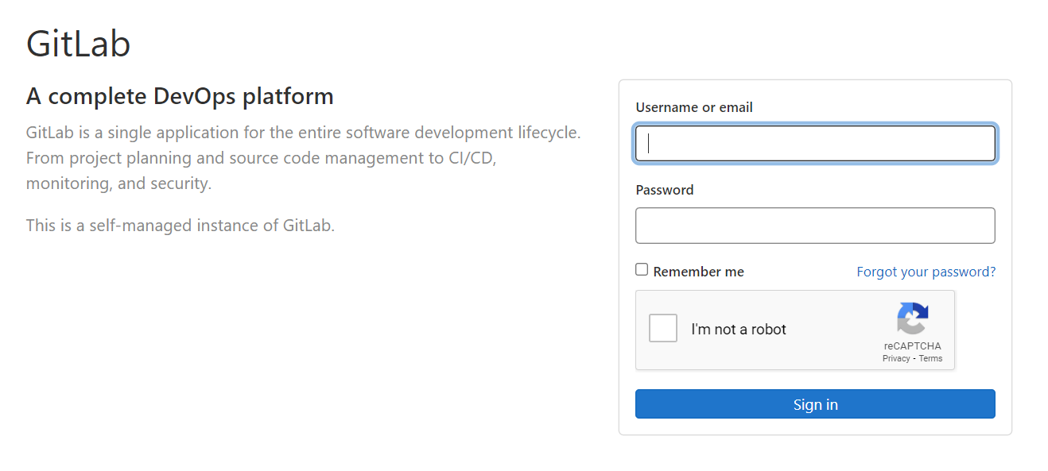

Процесс работы с gitlab.ccfit.nsu.ru

Slide 25


Система контроля версий/version control system/vcs
СУБД
Данные – граф правок
Вершины – правки в исходном коде
Дуги – порядок правок
Язык запросов
Восстановление исходного кода по графу правок
Редактирование графа правок (правка графа правок)
Сервер
База данных с исходным кодом
Разработчики
локальные копии исходного кода
написание
отладка
оптимизация

Slide 26
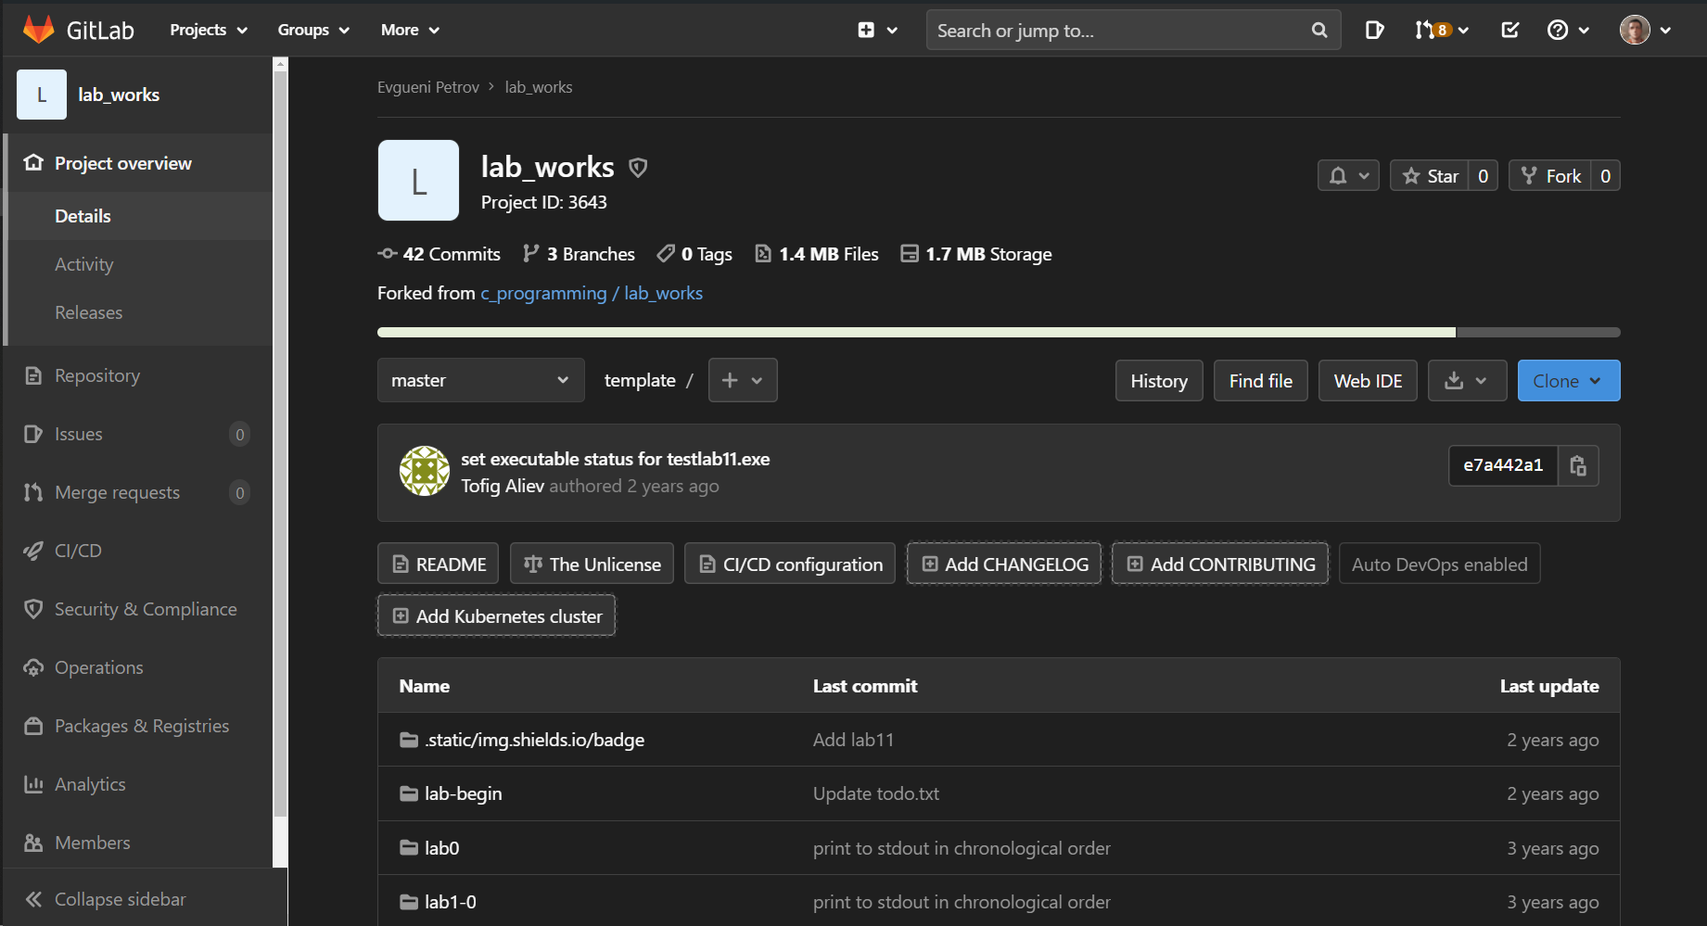

Slide 27
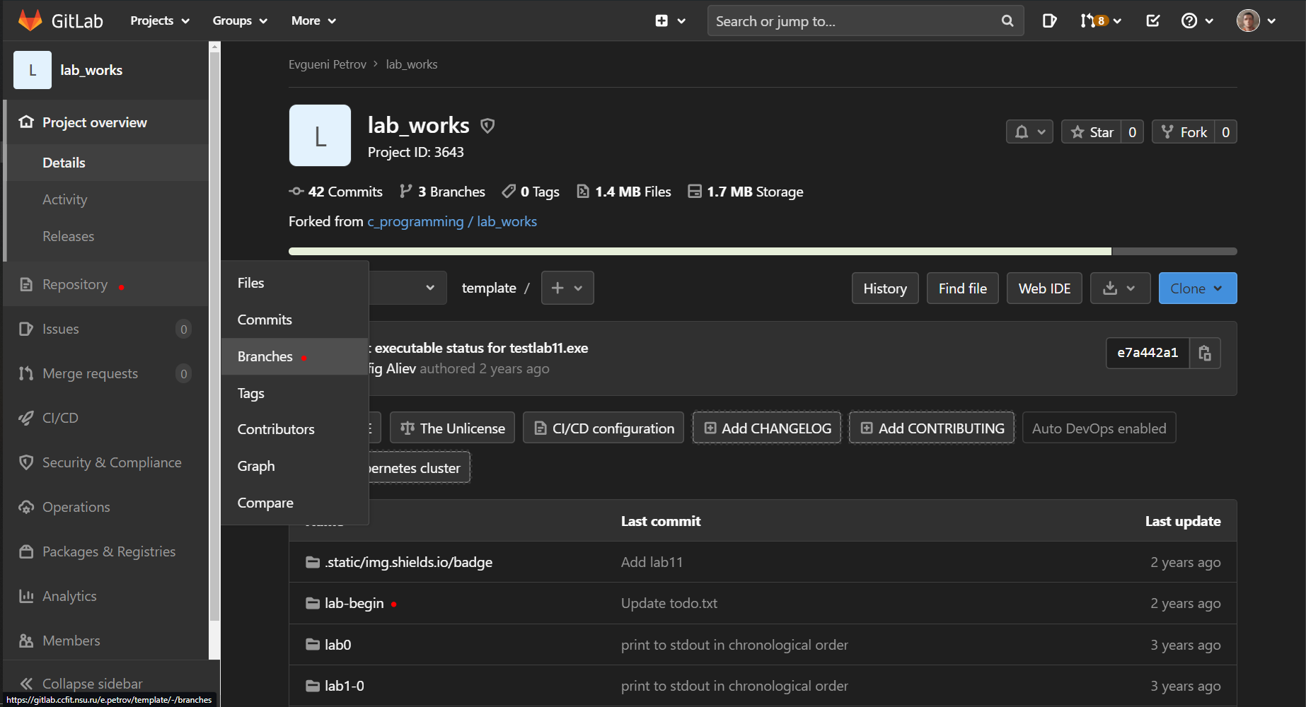

Slide 28
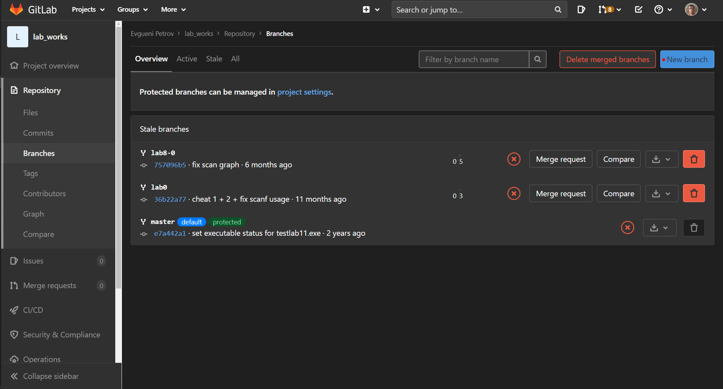

Slide 29
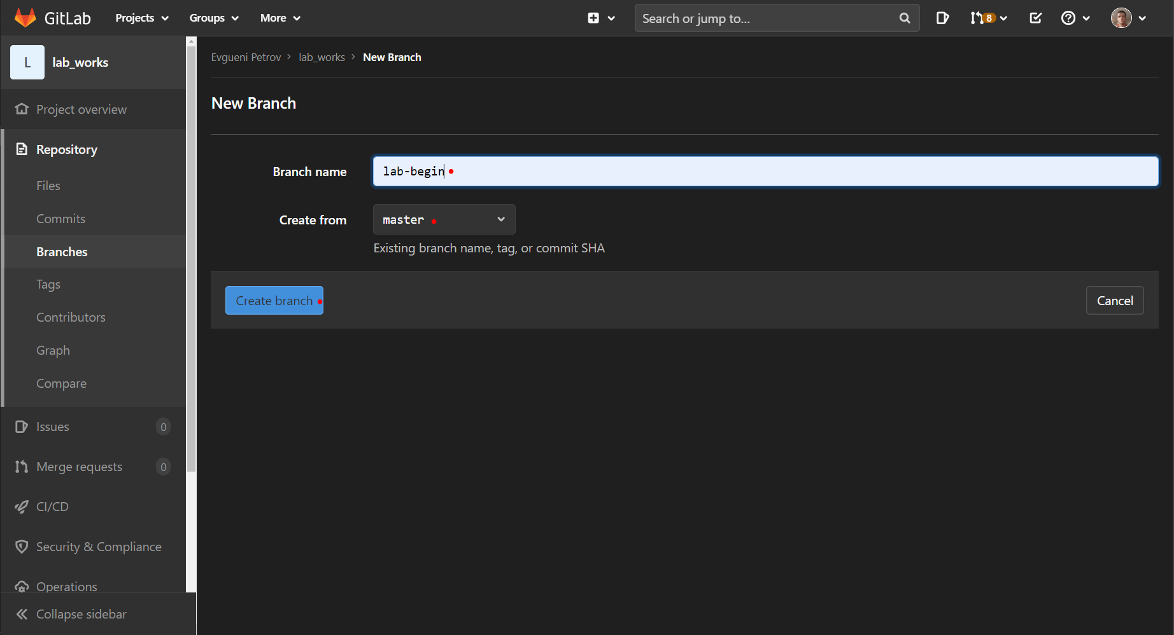

Slide 30
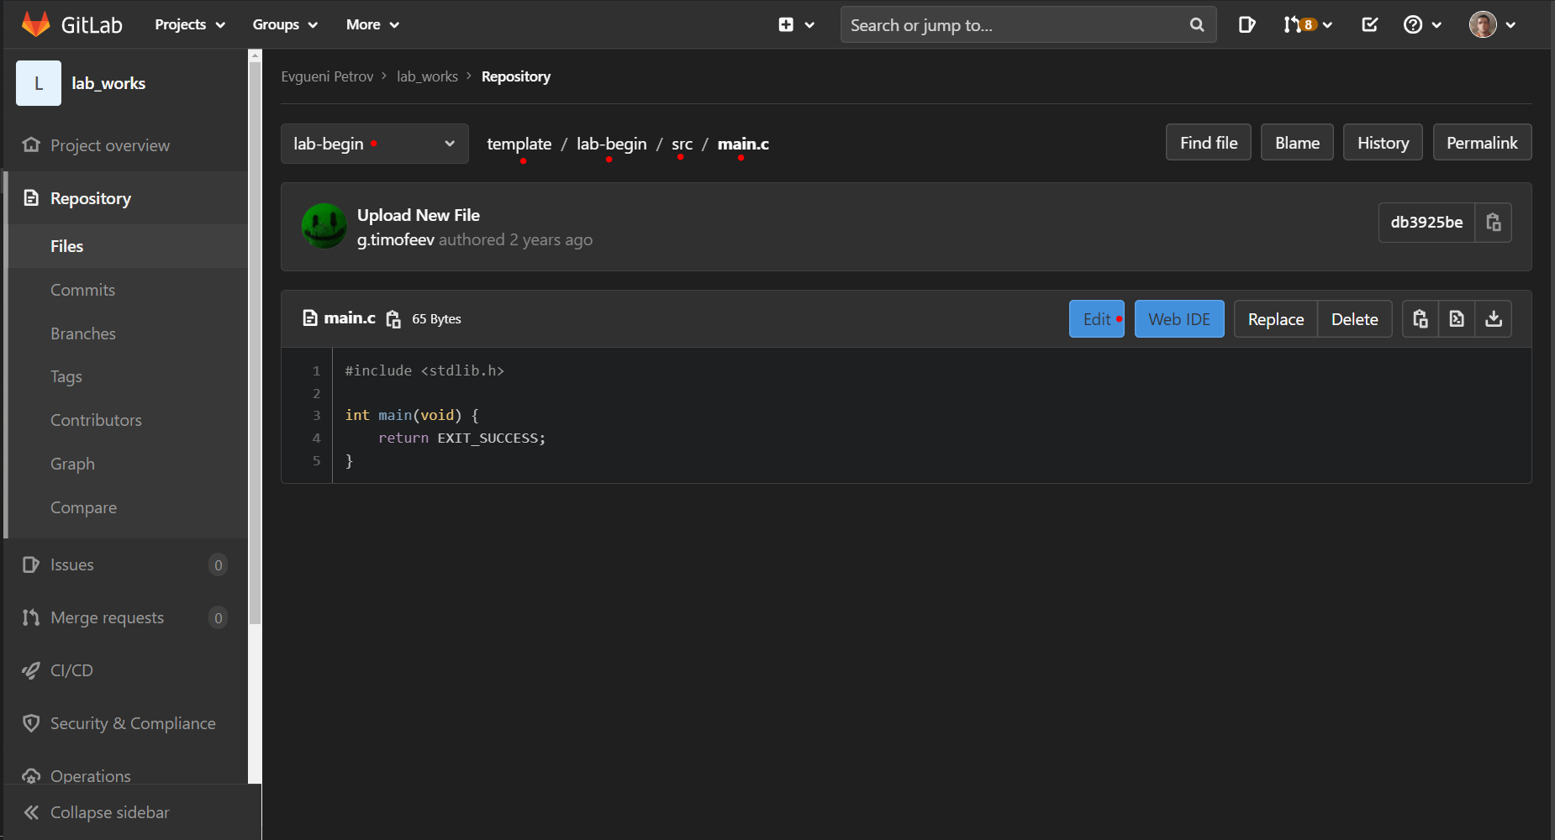

Slide 31
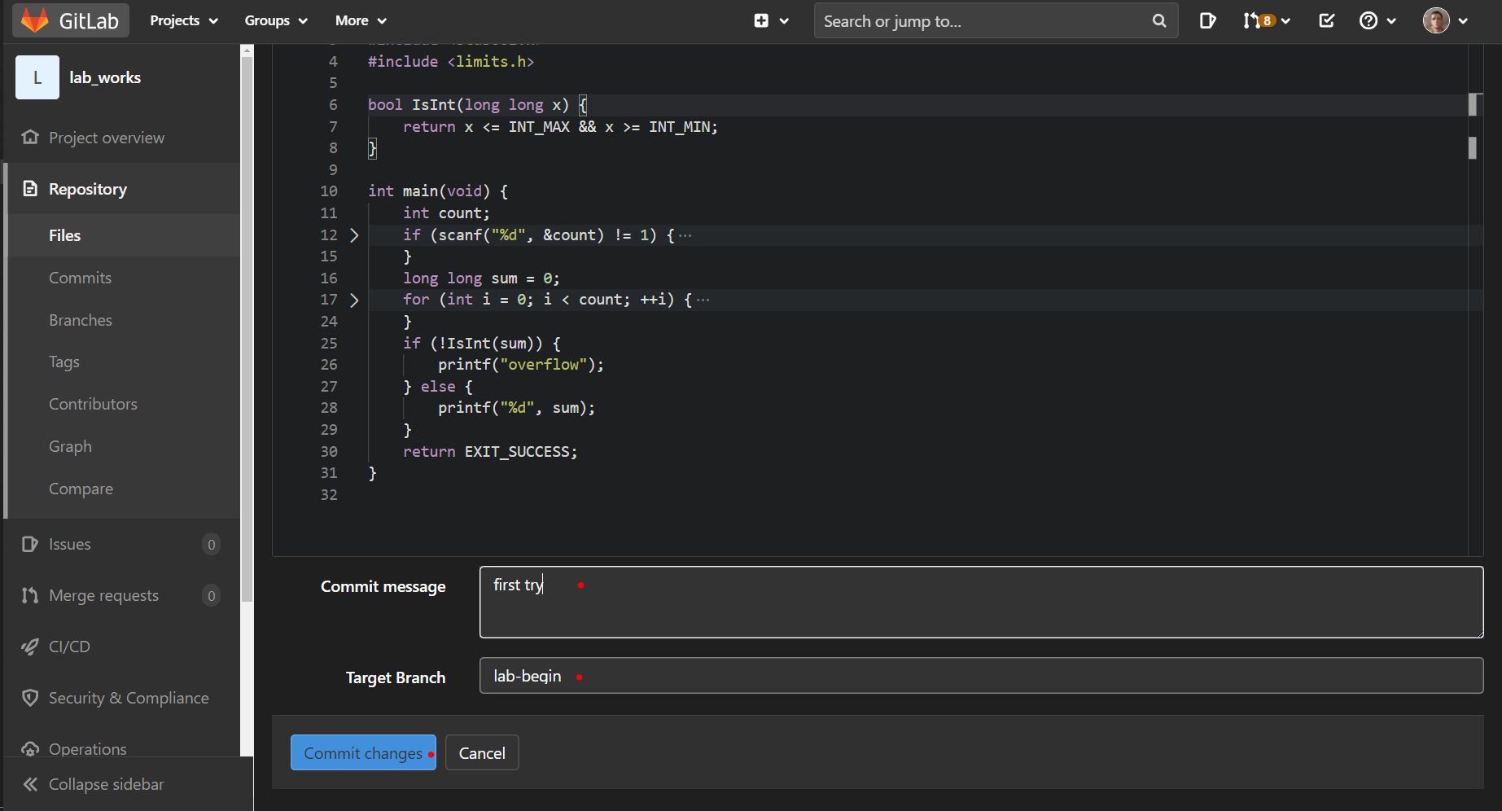

Slide 32
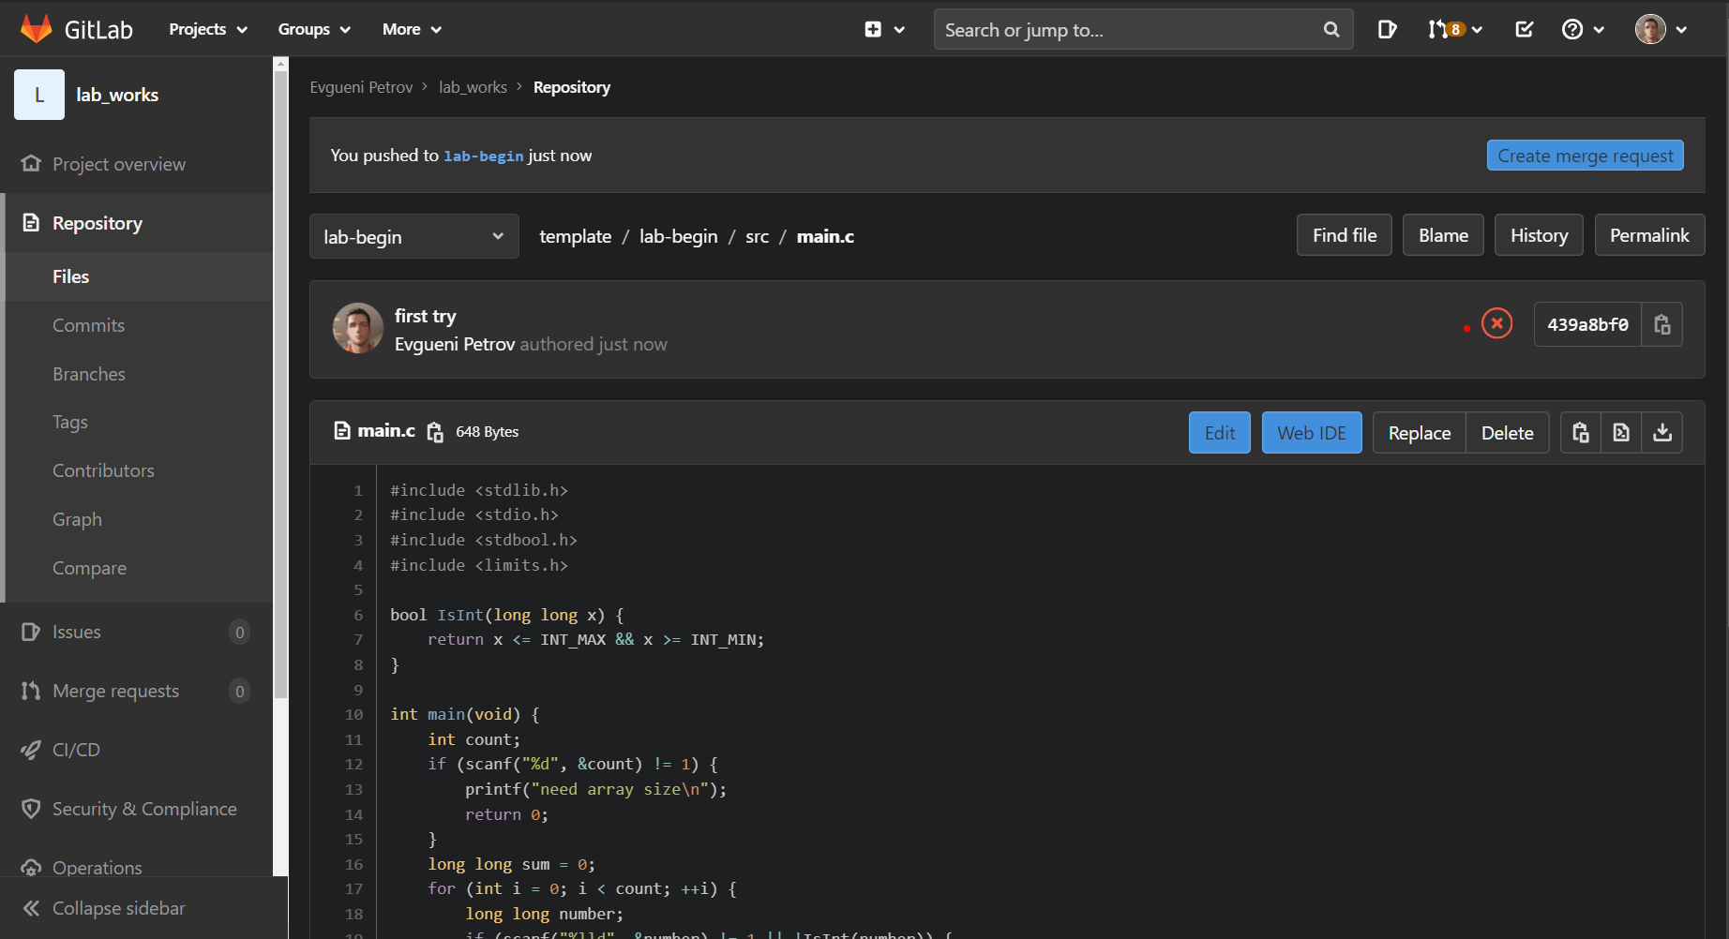

Slide 33
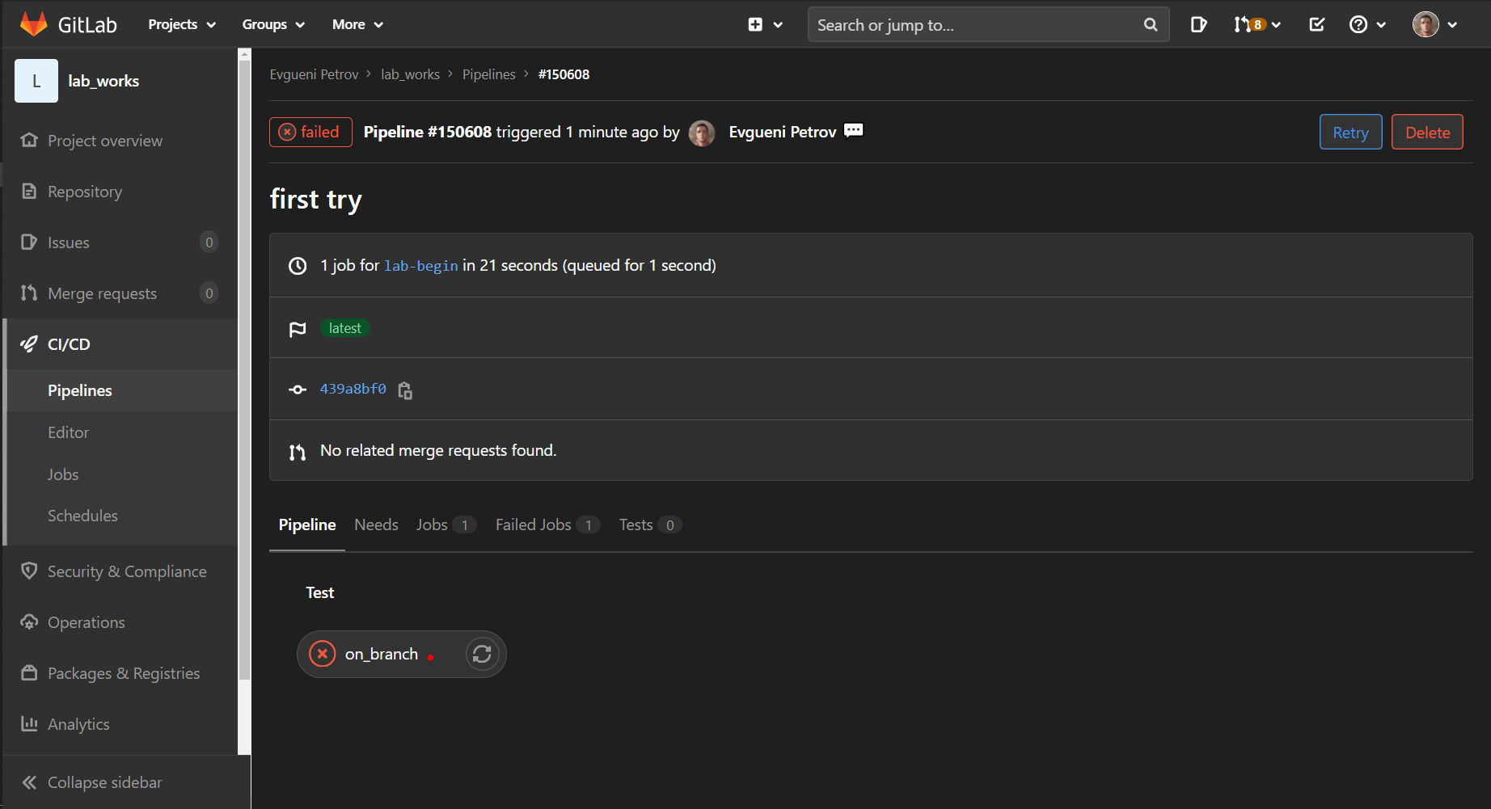

Slide 34
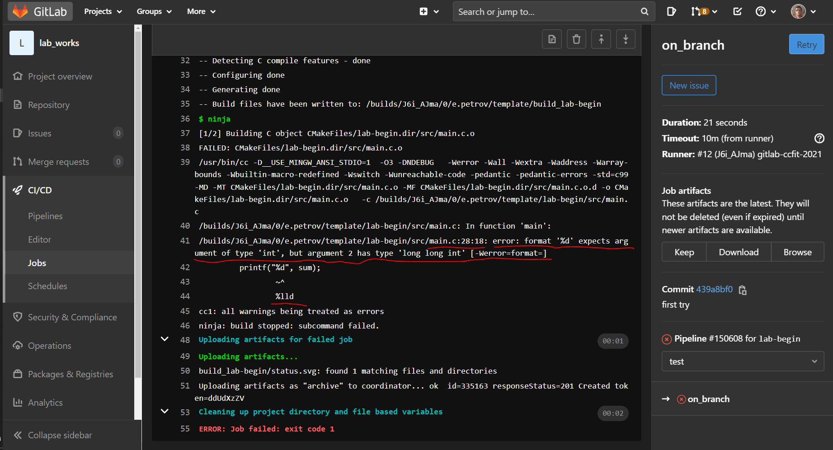

Slide 35
Процесс работы с gitlab.ccfit.nsu.ru
вы прекрасны!
получить подтверждение от преподавателя
Автор Архипов И.А. ФИТ НГУ гр. 20205
создать
ветку lab0
скачать репозиторий
написать
код
отправить
код на GitLab
сделать
Merge Request
получить замечания от преподавателя

Slide 36
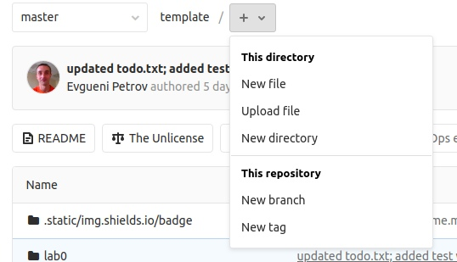
Создание ветки
На странице репозитория находим кнопку “+”
Выбираем New branch
Набираем название ветки lab<номер>
например lab0, lab1, ...
Автор Архипов И.А. ФИТ НГУ гр. 20205

Slide 37

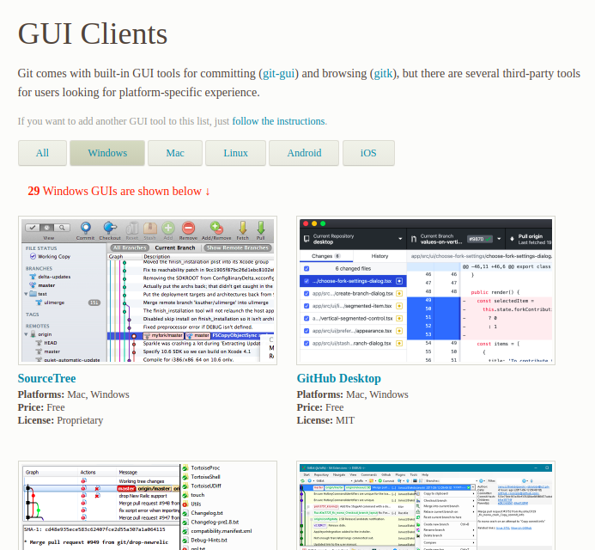
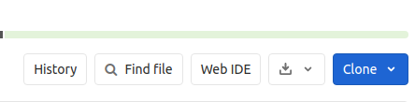
Скачивание репозитория
Просто скачать как файл
Использовать git client
https://git-scm.com/download/gui/windows
Автор Архипов И.А. ФИТ НГУ гр. 20205
тык
Не рекомендуется делать так постоянно. Имеет смысл использовать это для первой лабы, чтобы быстрее разобраться.

Slide 38
Заливка правок
Использовать Web IDE
В интерфейсе Web IDE найти нужный файл, редактировать, в конце нажать “Commit”
Использовать git client
https://git-scm.com/download/gui/windows
Автор Архипов И.А. ФИТ НГУ гр. 20205
тык
Не рекомендуется делать так постоянно. Имеет смысл использовать это для первой лабы, чтобы быстрее разобраться.

Slide 39
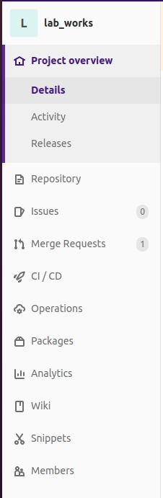
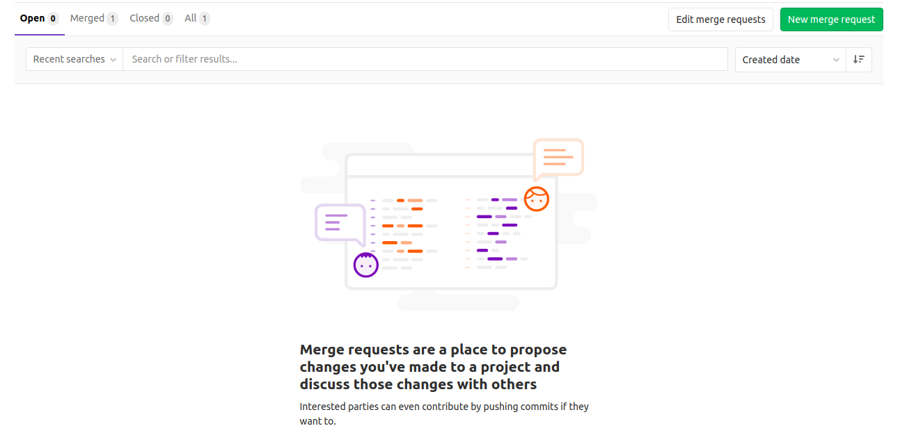
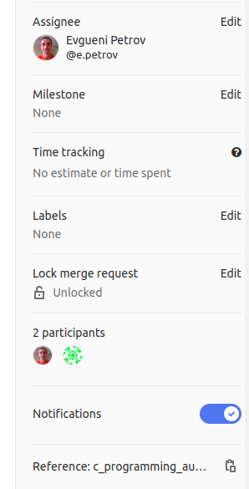
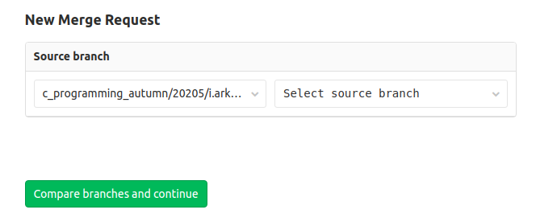
Создание merge request-а
2
1
☺
Преподаватель
вашей группы
Автор Архипов И.А. ФИТ НГУ гр. 20205
4
☺
3

Slide 40
Заключение
Информация об этом курсе
«сильно повышаем шансы пройти собес на стажировку летом»
Темы со звездочкой – до конца мая
Темы по алгосам – до ½ апреля
Темы по языку Си – до ½ октября
Как делать лабы на gitlab.ccfit.nsu.ru – работаем по-взрослому

